Slide 1
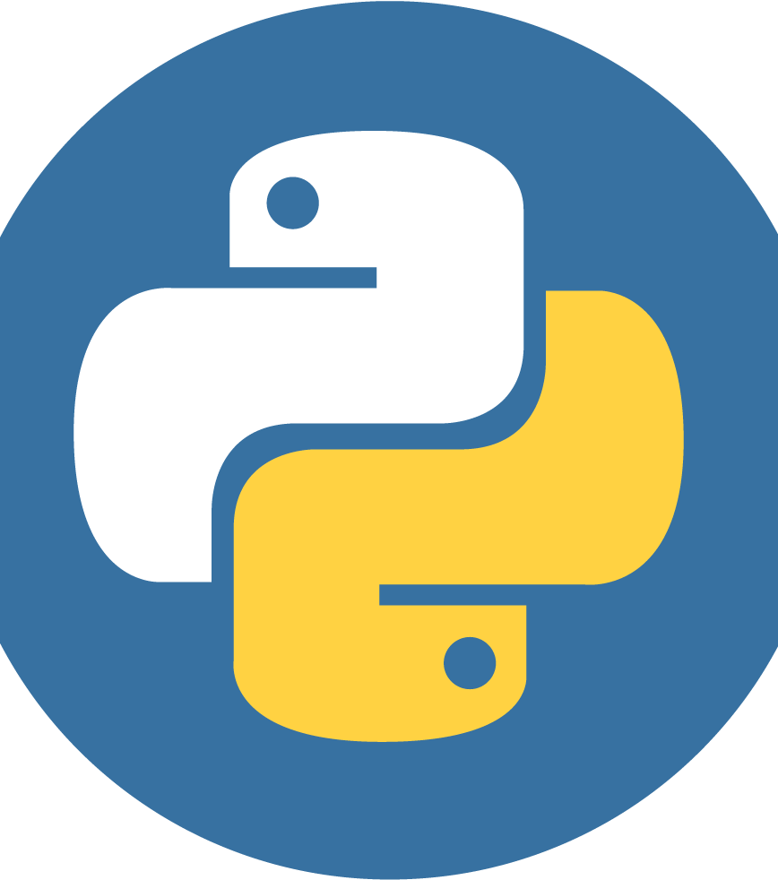
Посредники и обработчики контекста
Занятие №31

Slide 2
1. Что такое посредники и обработчики контекста?

Slide 3
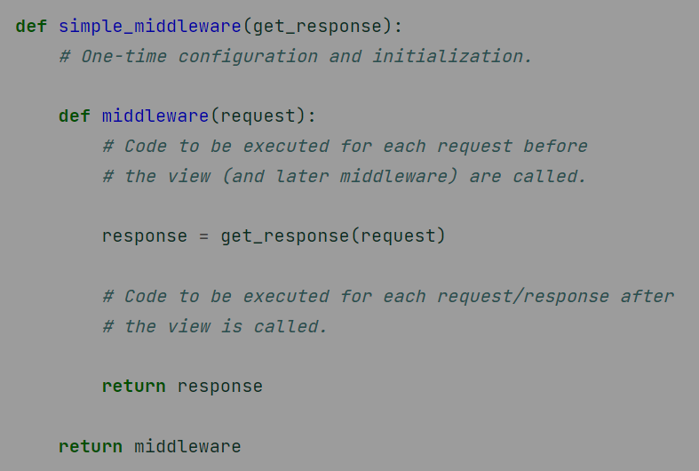
1. Что такое посредники и обработчики контекста?
Middleware - это система крючков для обработки запросов/ответов в Django. Это легкая, низкоуровневая система «плагинов» для глобального изменения входных или выходных данных Django.
Каждый компонент промежуточного ПО отвечает за выполнение определенной функции. Например, Django включает компонент промежуточного ПО, AuthenticationMiddleware, который связывает пользователей с запросами с помощью сессий.
Справа находится пример кода, который создаёт «новый посредник».
Чтобы активировать компонент промежуточного ПО, добавьте его в список MIDDLEWARE в настройках Django.
В MIDDLEWARE каждый компонент middleware представлен строкой: полный путь Python к классу или имени функции фабрики middleware.

Slide 4
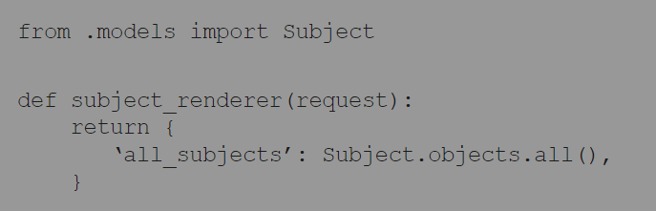
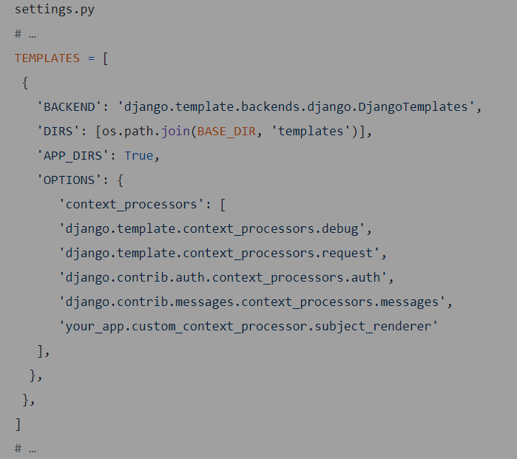
1. Что такое посредники и обработчики контекста?
Контекстный процессор имеет простой интерфейс: это функция Python, которая принимает один аргумент, объект HttpRequest, и возвращает словарь, который добавляется в контекст шаблона.
Каждый процессор контекста должен возвращать словарь.
Пользовательские контекстные процессоры могут находиться где угодно в вашей кодовой базе, если на них указывает аргумент context_processors Engine. Справа пример одного обработчика и настроек в файле настроек.

